Slide 1
Thái Văn Hòa
DPM225419

Slide 2
Đề tài Báo cáo:
Xây dựng hệ thống quản lý học sinh

Slide 3
Phân tích hệ thống:
Đối tượng sử dụng: Sinh Viên, Admin
Các chức năng chính:
- Đăng nhập, đăng xuất
- Hiển thị dữ liệu
- Quản lý điểm, khoa, lớp, tài khoản sinh viên.

Slide 4
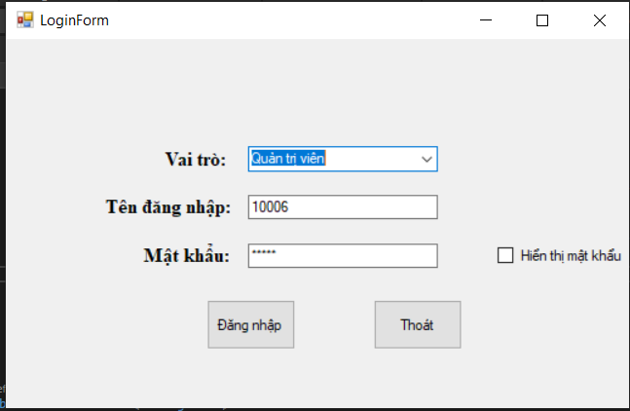
Giao diện chương trình:
Đăng Nhập:

Slide 5
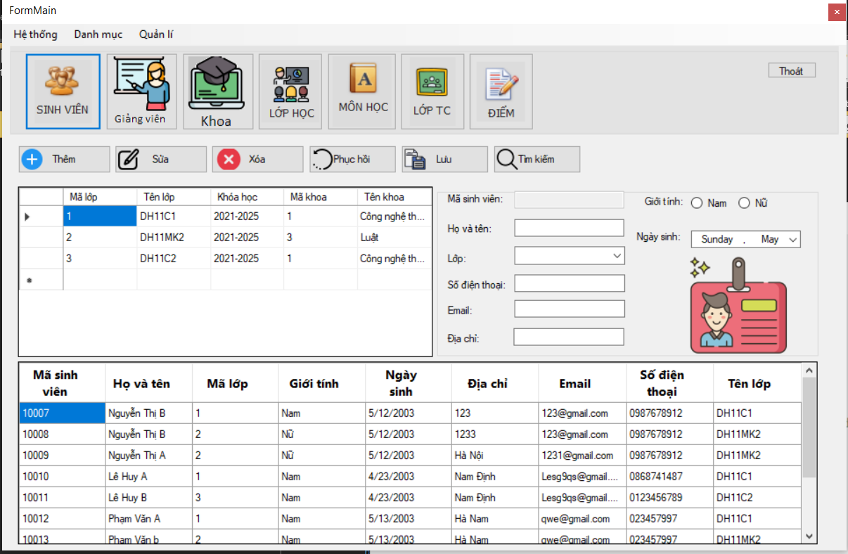
Giao diện chương trình:

Slide 6
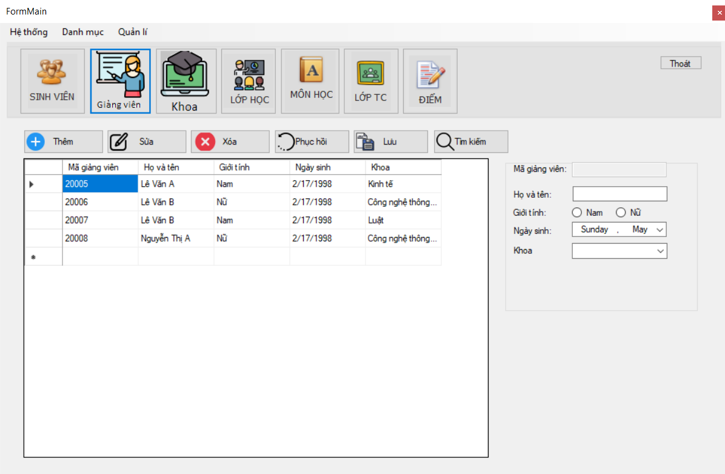
Giao diện chương trình:
Thêm giảng viên:

Slide 7
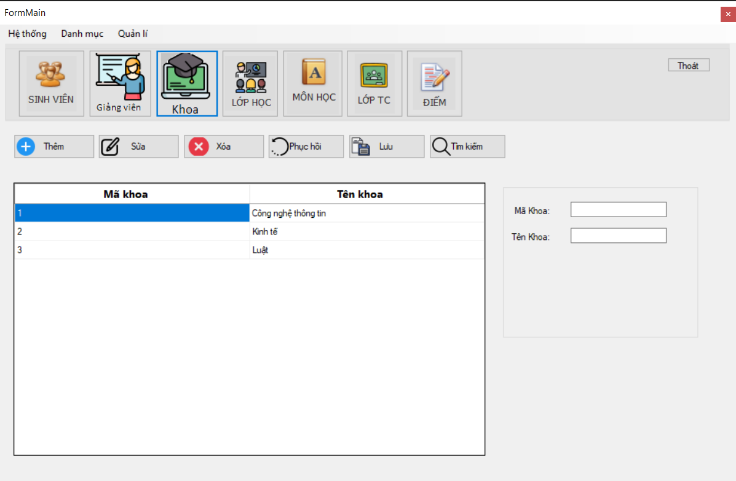
Giao diện chương trình:
Khoa:

Slide 8
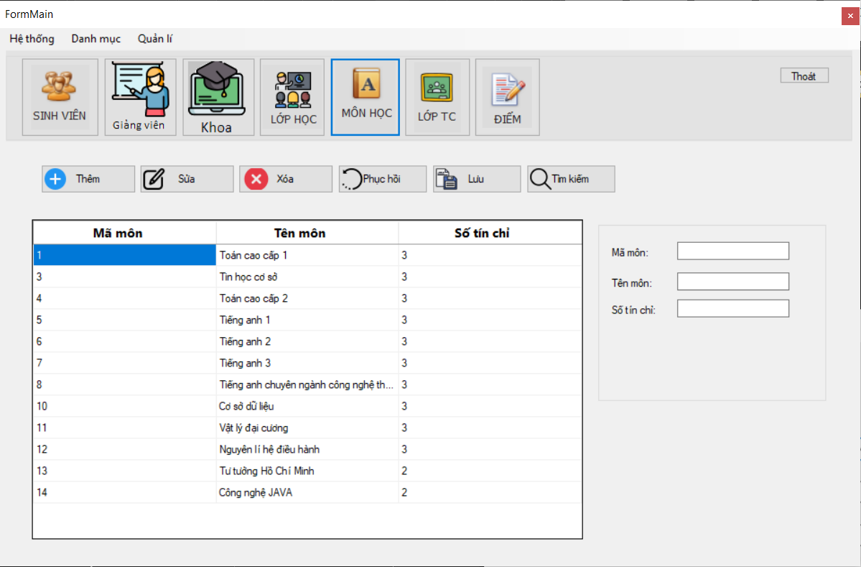
Giao diện chương trình:
Môn học:

Slide 9
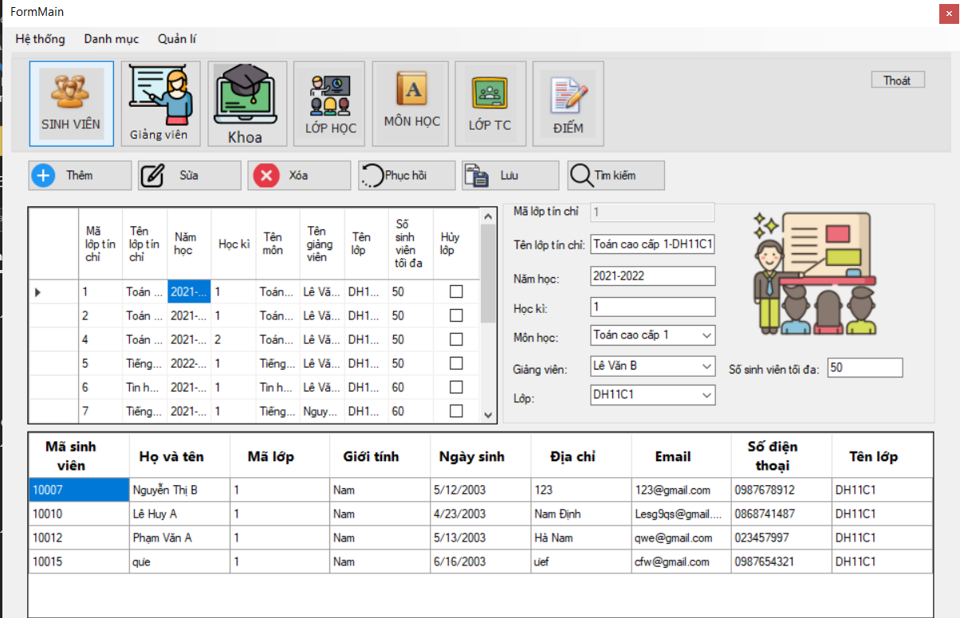
Giao diện chương trình:
Tín chỉ:

Slide 10
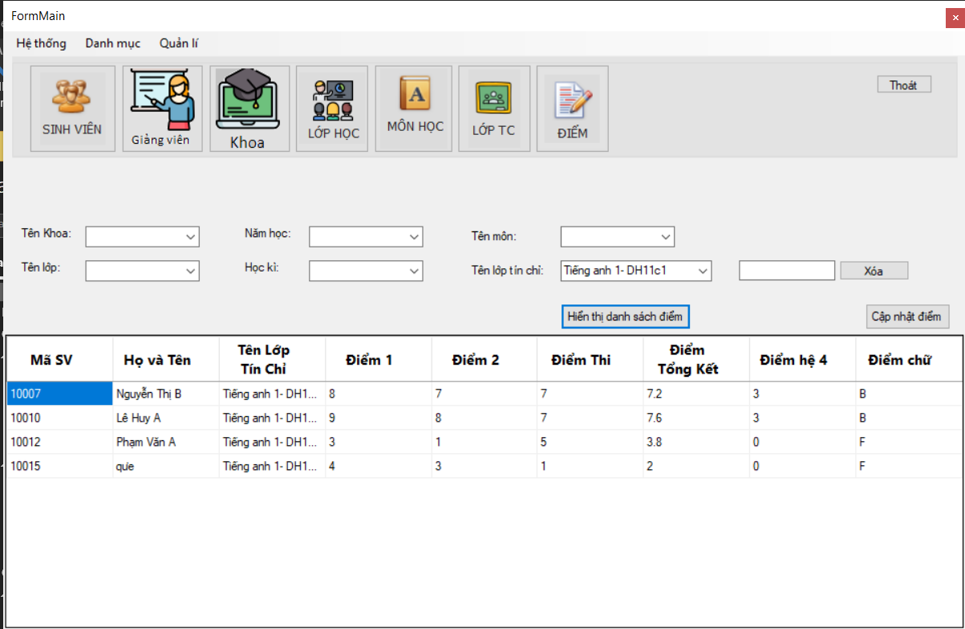
Giao diện chương trình:
Điểm:

Slide 11
Cảm ơn thầy đã lắng nghe bài của em ạ !!!!

